Slide 1
Thromboses veineuses à répétition et thrombophilie
Rencontres autour de quelques cas
Dr A.Mimoun
Pau, 04/02/2016

Slide 2
L’hémostase normale
Un système à l’équilibre: une coagulation maitrisée
Hémostase Ire
Coagulation
Fibrinolyse

Slide 3
La MTEV, une maladie multi-factorielle complexe
Facteurs déclenchant majeurs | Facteurs génétiques | Autre conditions
Chirurgie | PC | Inflammation
Immobilisation plâtrée | PS | Sd néphrotique
Alitement > 3jours | antithrombine | Age
Cancer actif | Mutation V | Contraception
 | Mutation II | Grossesse etc.

Slide 4
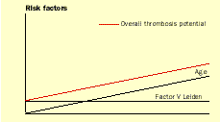
La MTEV, une maladie multi-factorielle complexe

Slide 5
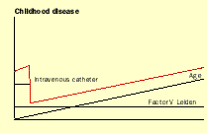
La MTEV, une maladie multi-factorielle complexe

Slide 6
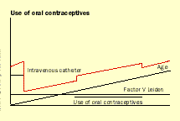
La MTEV, une maladie multi-factorielle complexe

Slide 7
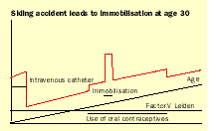
La MTEV, une maladie multi-factorielle complexe

Slide 8
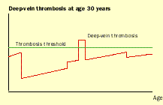
La MTEV, une maladie multi-factorielle complexe

Slide 9
Cas clinique n°1 M. C, 44 ans

Slide 10
M. C, 44 ans
ATCD: hyperactivité traitée par Ritaline
Pas d’antécédents familiaux de MTEV
1 fille
Histoire thrombotique personnelle:
2002 EP segmentaire spontanée
2006 TVP sous plâtre (localisation précise non retrouvée)
➔Faut-il réaliser rechercher des facteurs de risque d’ETEV?

Slide 11
Pourquoi rechercher des facteurs de risques?
Pour adapter le traitement initial de l’ETEV?
Pour estimer le risque de récurrence et adapter la prise en charge au long cours?
Pour prévenir des ETEV dans la famille?

Slide 12
Pourquoi rechercher des facteurs de risques?
Pour adapter le traitement initial de l’ETEV?
NON
Pas d’impact de la recherche de thrombophilie sur la conduite du traitement initial
Mais tester pour SAPL avant l’arrêt de l’anticoagulation
The National Institute for Health and Care Excellence, 2014

Slide 13
Pourquoi rechercher des facteurs de risques?
Pour estimer le risque de récurrence?
3.1.4. In patients with an unprovoked DVT of the leg (isolated distal [see remark] or proximal), we recommend treatment with anticoagulation for at least 3 months over treatment of a shorter duration (Grade 1B). After 3 months of treatment, patients with unprovoked DVT of the leg should be evaluated for the risk-benefit ratio of extended therapy.
Comment évaluer ce rapport bénéfice/risque?
Chest, 2012

Slide 14
Pourquoi rechercher des facteurs de risques?
Pour estimer le risque de récurrence?
OUI
ETEV spontané
Thrombophilie (SAPL, AT, PC, PS, homozygote facteur II ou V)
« Considérer » l’anticoagulation au long cours
European society of cardiology, 2014

Slide 15
Pourquoi rechercher des facteurs de risques?
Pour estimer le risque de récurrence
Risque de récurrence surtout déterminé par le caractère réversible des causes de l’ETEV mais:
Thrombophilie peut aider à la décision d’anticoaguler au long cours après un premier ETEV (Avant 60 ans)
En cas de MTEV spontanée, il est recommandé d’effectuer un bilan de thrombophilie
En cas de MTEV survenue après circonstances déclenchantes majeures et en l’absence de famille informative, le bilan de thrombophilie ne doit pas être systématiquement effectuée
GEHT, 2009

Slide 16
Pourquoi rechercher des facteurs de risques?
Pour prévenir des ETEV dans la famille?
OUI (mais surtout pour les patientes)
COC contre-indiquée si thrombophilie biologique
Recommandations HAS
Anticoagulation lors d’une grossesse adaptée en fonction (entre autres) d’une thrombophilie biologique
Chest, 2012

Slide 17
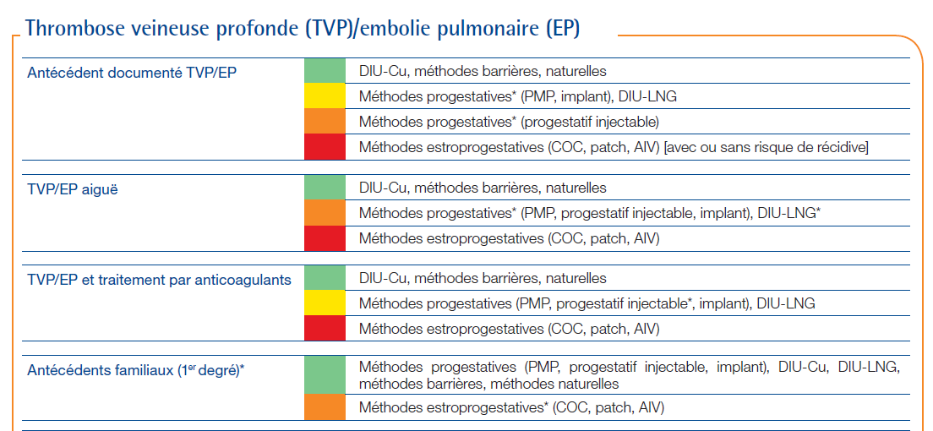
Contraception
HAS, 2013

Slide 18
Pourquoi rechercher des facteurs de risques?
Pour prévenir des ETEV dans la famille?
OUI (mais surtout pour les patientes)
COC contre-indiquée si thrombophilie biologique
Recommandations HAS
Anticoagulation lors d’une grossesse adaptée en fonction (entre autres) d’une thrombophilie biologique
Chest, 2012

Slide 19
Quel bilan de thrombophilie?
Thrombophilie héréditaire
AT, PC, PS, mutations V et II
Thrombophilie acquise
Anticoagulant circulant, anti-β2GP1, anti-cardiolipines
Et les autres?
Facteur VIII
Homocystéïne
Seulement circonstances particulières
Toujours rechercher une pathologie associée:
Bilan hépatique, NFS, VS, EPS, haptoglobine, PSA, fonction rénale
Ac anti-noyaux
GEHT, 2009
Notes:
Quand? Jamais à la phase aigüe, pas de modification de la conduite thérapeutique initiale et possibles perturbations à la phase aigue de la TVP

Slide 20
Epidémiologie en fonction du facteur de risque
Déficit/anomalie | % population générale | Incidence MTEV pour 10 patients-années
AT | 0,02 | 1,7
PS | 0,03 | 0,7
PC | 0,2 | 0,7
Gène prothrombine (Hétérozygote) | 2 (Europe) | 0,11
FV Leiden (hétérozygote) | 4,8 (Caucasien) | 0,10

Slide 21
Thrombophilie génétique, oui, mais pour qui?
Thrombose veineuse profonde:
Age < 60 ans
1er Evènement spontané
Si circonstance déclenchante:
Femme : oui
Homme: non
2ème évènement, spontané ou déclenché.
Thrombose veineuse superficielle:
Attention aux évènements sur veines saines!
Recherche SAPL: idem sauf qu’il n’y a pas de limite d’âge

Slide 22
Thrombophilie génétique, oui, mais quand?
Problème = interférence des médicaments:
 | Héparine | Avk | AOD
Tests perturbés | ACC | PC et PS ACC si INR > 3 | ACC, PC, PS, AT
Donc bilan à faire soit à l’arrêt du traitement anticoagulant, soit en réalisant un changement thérapeutique temporaire (switch AVK – HBPM)

Slide 23
M. C, 44 ans
ATCD: hyperactivité traitée par Ritaline
Pas d’antécédents familiaux de MTEV
Histoire thrombotique personnelle:
2002 EP segmentaire spontanée
2006 TVP sous plâtre (localisation précise non retrouvée)
➔Faut-il réaliser rechercher des facteurs de risque d’ETEV? Oui mais ici bilan de thrombophilie négative
➔Quelle conduite à tenir à long terme?
Prévention des situations à risque
Si nouvel ETEV: discuter anticoagulation au long cours
Fille: contre-indication COC

Slide 24
Cas clinique n°2 M. D, 68 ans

Slide 25
M. D, 68 ans, TV récidivantes
ATCD: Pas d’ATCD thrombo-embolique, pas de comorbidités
Actif
Histoire thrombotique:
Juillet 2012 : TVP tibiale postérieure compliquée d'une embolie segmentaire et sous segmentaire droite. Facteurs déclenchant : long voyage en train. Traitement PREVISCAN pendant six mois.
Octobre 2013 : thrombose veineuse gastrocnémienne à droite. Traitement anticoagulant durant 3 semaines.
Octobre 2014 : TVP musculaire droite gastrocnémienne de nouveau avec extension péronière, suite à un vol en Iran. Traitement par Xarelto.
➔ Question = quelle attitude thérapeutique?
Notes:
(du fait d'une randonnée, le patient a attendu 10 jours avant de consulter).

Slide 27
M. D, 68 ans, TV récidivantes
ATCD: Pas d’ATCD thrombo-embolique, pas de comorbidités
Actif
Histoire thrombotique:
Juillet 2012 : TVP tibiale postérieure compliquée d'une embolie segmentaire et sous segmentaire droite. Facteurs déclenchant : long voyage en train. Traitement PREVISCAN pendant six mois.
Octobre 2013 : thrombose veineuse gastrocnémienne à droite. Traitement anticoagulant durant 3 semaines.
Octobre 2014 : TVP musculaire droite gastrocnémienne de nouveau avec extension péronière, suite à un vol en Iran. Traitement par Xarelto.
➔ Question = quelle attitude thérapeutique?
Notes:
(du fait d'une randonnée, le patient a attendu 10 jours avant de consulter).

Slide 28
Faut-il rechercher un cancer?
Picciolli, 2004: Recherche extensive de cancer lors d’une première TVP spontanée.
➔ Diminution du délai diagnostic de cancer mais pas d’effet sur la survie.
Limites de l’étude: effectifs trop faibles pour détecter une baisse de 75% de la mortalité par cancer

Slide 29
Faut-il rechercher un cancer?
Pour tout ETEV spontané, rechercher un cancer par:
- Examen physique
- Radio thoracique
- Bilan sanguin (NFS, Bilan hépatique)
« Considérer » scan TAP et mammographie si > 40 ans
The National Institute for Health and Care Excellence, 2014

Slide 30
Bilan de M. D
Anti-β2GP1 Ig M positif
Anti-cardiolipines IgM positif
ACC négatif
Bilan de thrombophilie négatif par ailleurs (non indiqué)
Scan TAP négatif
➔ Les problèmes commencent!

Slide 31
Critères de SAPL
Thrombose vasculaire
Au moins un épisode de thrombose veineuse …
Critères biologiques (Sapporo et Sydney 2004)
Mise en évidence d’un LA (détecté d’après les recommandations du
sous comité LA de l’ISTH), 2X ou plus, à plus de 12 semaines
d’intervalle
Présence d’un ACL d’isotype IgG et/ou IgM dans le plasma ou sérum,
de titre moyen ou fort (> 40 UGPL ou > 99e percentile) 2X ou plus, à
plus de 12 semaines d’intervalle
Présence d’un antiB2GPI d’isotype IgG et/ou IgM dans le plasma ou
sérum, de titre > 99e percentile) 2X ou plus, à plus de 12 semaines
d’intervalle

Slide 32
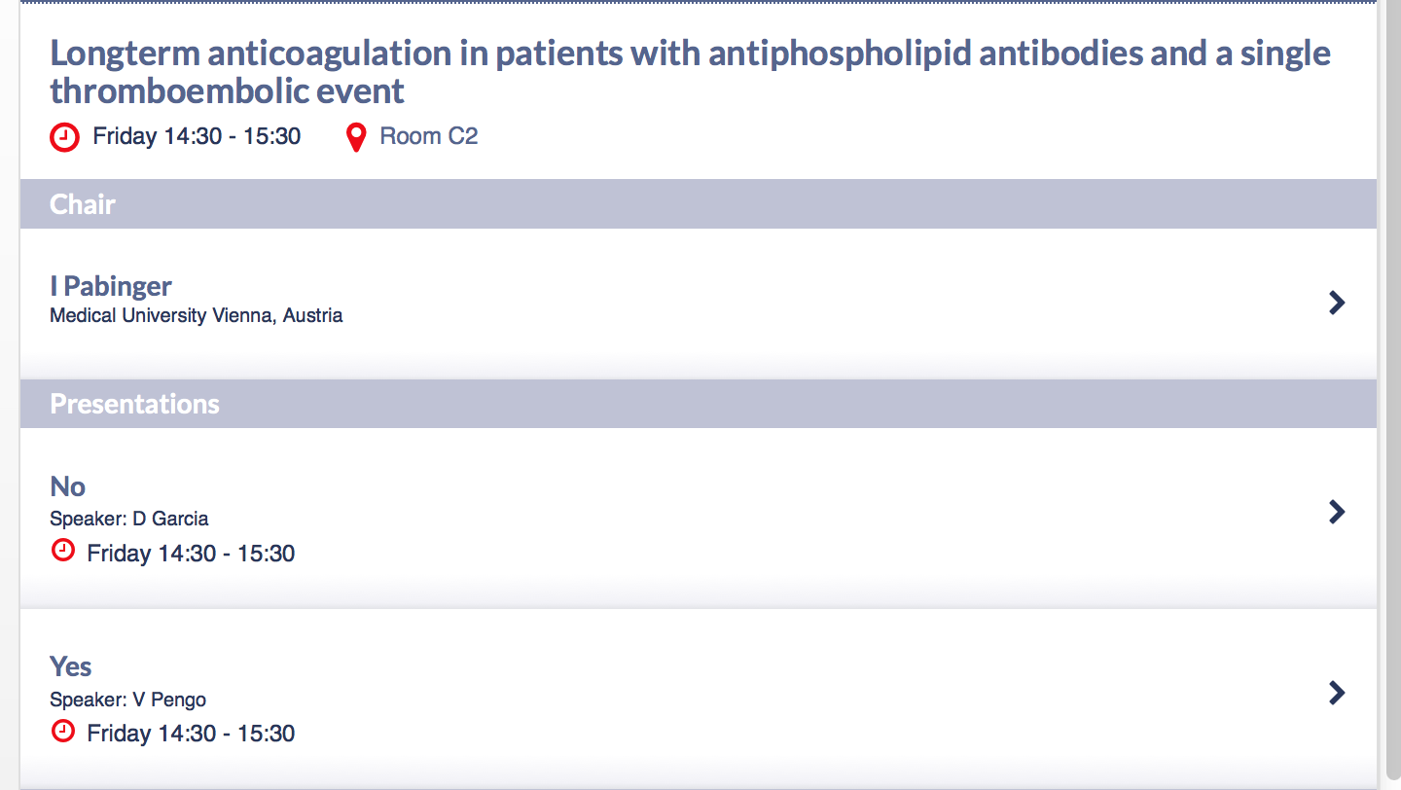
Bilan de M. D
Anti-β2GP1 Ig M positif
Anti-cardiolipines IgM positif
Qui a raison?
EHA, 2015

Slide 33
M. D, 68 ans, TV récidivantes
1. Thromboses distales à risque moindre (par rapport aux TVP) de:
Extension proximale (10%)
Récidive
Palaretti, 2014
2. IgM ACL et anti-B2GP1 moins thrombogènes que IgG
3. Patient actif (randonnées longues) plutôt défavorable à l’anticoagulation à vie
➔ Proposition de prise en charge et projet de soins : La situation clinique ne justifie pas un traitement au long cours (1 seul ETEV proximal). Rapport bénéfice/risque en défaveur de l’anticoagulation au long cours.
Notes:
(du fait d'une randonnée, le patient a attendu 10 jours avant de consulter).

Slide 34
La suite…
Octobre 2015 ➔ Thrombose veineuse musculaire gauche
Bilan de contrôle: négativation des Ac anticardiolipines et anti-B2GP1
2ème avis auprès du Pr Constans (Médecine vasculaire, CHU Bordeaux): pas d’indication à une anticoagulation au long cours

Slide 35
2 mots du traitement
Thrombose veineuse superficielle: Arixtra 6 semaines (pas de Préviscan ou AOD)
Thrombose veineuse profonde ou embolie pulmonaire unique:
Provoqué: anticoagulation 3 mois
Spontané: anticoagulation > 3 mois (6 mois?)
TVP/EP et cancer:
HBPM tant que cancer actif (en théorie)
Bas de contention: quasiment toujours!
Traitement au long cours? 2 évènement proximaux ou SAPL. Dans les autres situations, décision au cas par cas…

Slide 36
Take home message
Bilan de thrombophilie participe à la décision de traitement au long cours, à la prévention dans la famille et à la gestion des grossesses.
Il ne doit pas être systématique
Ne jamais oublier de chercher des causes acquises autres: SAPL, cancer, inflammation chronique, Sd néphrotique etc.

Slide 37
Des questions?

